Slide 1

口頭試問プレゼンテーション
電気電子情報工学専攻
2024年 6月28日
xl23703 周隆澤

Slide 2
1
大学院進学を志望する理由
2
卒業研究の内容
3
研究計画

Slide 3
第一部分
大学院進学を志望する理由

Slide 4
大学院進学を志望する理由
１. 卓越した研究環境と教育体制
２. 志望教授のご指導
３. 国際化と多様性

Slide 5
第二部分
卒業研究の内容
研究背景
研究目的
研究方法

Slide 6
研究背景
私の卒業研究は、インターネット技術の進化に伴う情報伝達コストの削減と、新興メディアの伝達経路の拡大を背景にしています。
メディアの融合が重要なトレンドとなり、ビデオ、画像、テキスト、音楽といった多様な情報を統合する必要性が高まっています。

Slide 7
研究目的
この研究の目的は、Androidベースのメディア融合プラットフォームを開発することです。
このプラットフォームは、様々なメディア情報を一元化し、ユーザーが簡単にアクセスし、WeChatを通じて情報を共有できるようにするものです。これにより、情報伝達を多様化し、ユーザー体験を向上させます。
Notes:
中国の情報学部の卒業研究は、日本と違って、ただの研究ではなく、むしろ、プログラムを作成し、実装することです。

Slide 8
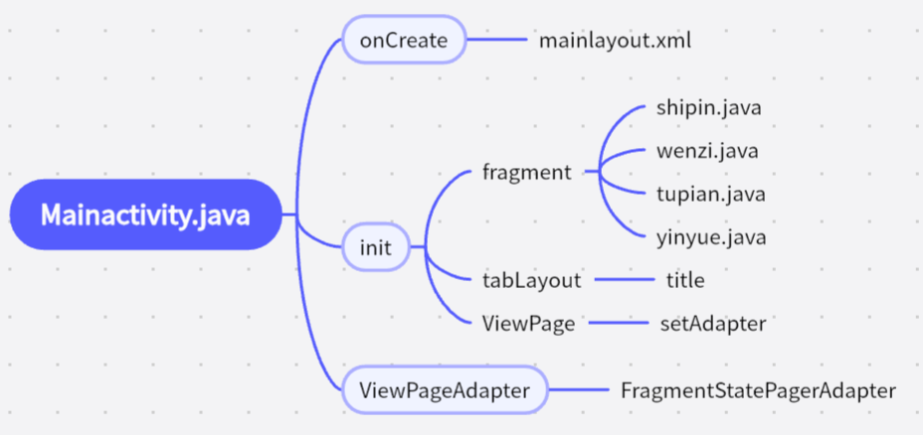
研究方法
アプリケーションはビデオ再生、テキスト閲覧、音楽再生、画像表示の各機能を備えています。TablayoutとViewPageを用いて直感的に操作できるインターフェースを構築し、各機能をFragmentとして実装しました。

Slide 9



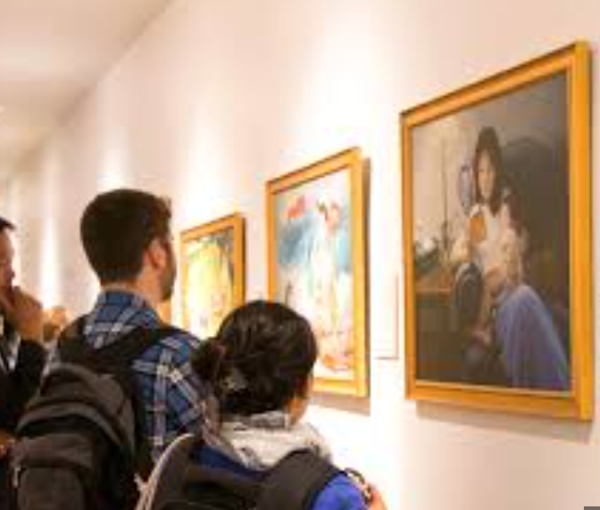
研究方法
ビデオ再生
テキスト閲覧画面
ビデオ再生は、VideoView と ImageButton を使用します。
テキスト表示は、TextView を使用し、詳細はタイトルクリックで閲覧できます。
1
2
音楽再生
3
4
画像表示
音楽再生は、MediaPlayer と Botton で制御し、アルバム情報を表示します。
画像表示は、ImageView を使用して表示し、拡大表示機能もあります。

Slide 10
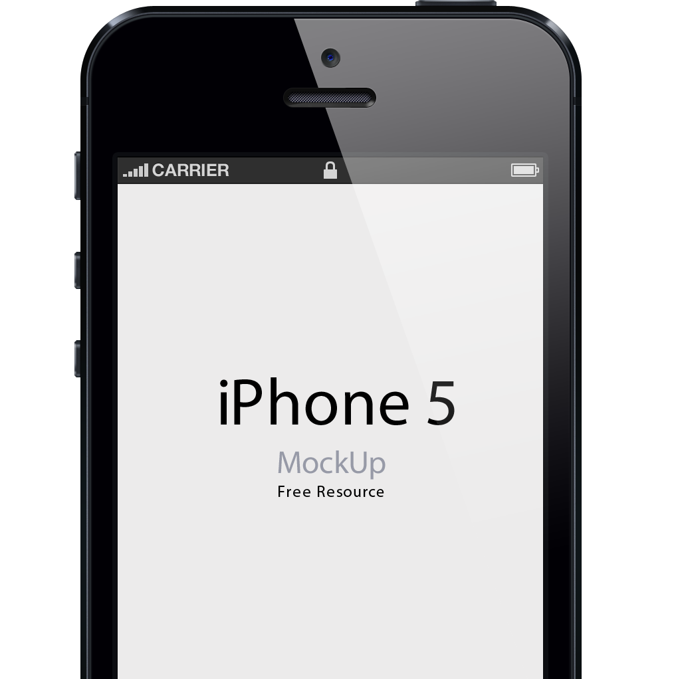
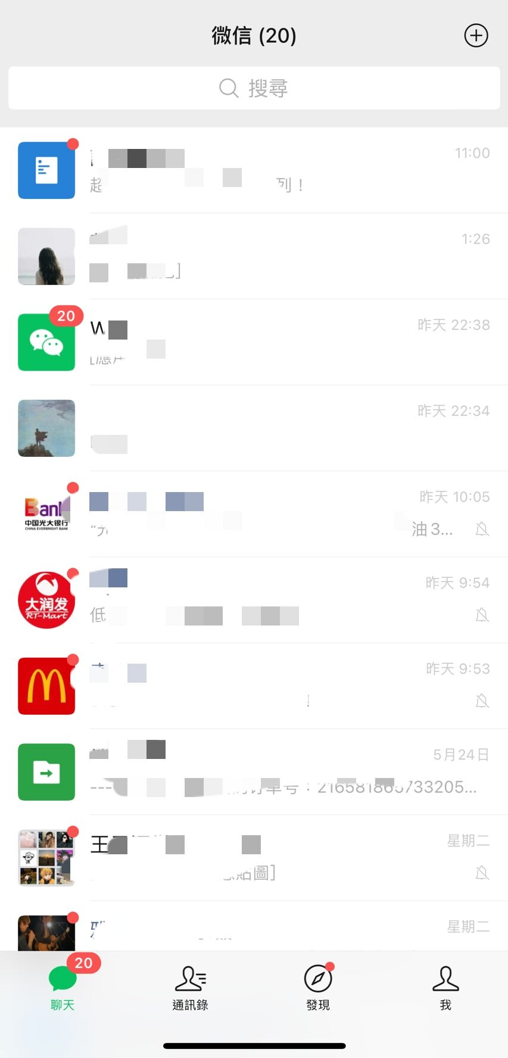
研究方法
プロモーション画面
プロモーションは、WeChat のインタフェース com.tencent.mm を使用し、モーメンツや個人のコンテンツをプロモーションすることができます。
Notes:
Momentsというの機能は、insと似てます。具体的には、フレンドリストにいる人が自分のポストしたい内容をポストして、ほかの人とシェアし会えるような場所です。そこで、他人がポストした内容を閲覧し、ライク、コメントができます。
研究意義：
中国の学部の卒業研究は、新しいものを作るのではなく、どうやって大学４年で学んだプログラミングスキルを一つプロジェクトに活用して、できるだけ多くの技術を入れ込んで、指導教員の指示のもとで、何かを作るということです。なので、学術的な意義というより、むしろ単純的に自分がいままで身につけたスキルをどうやってより上達させるかについてのものです。

Slide 11
第三部分
研究計画
研究背景
研究目的
研究方法

Slide 12

研究背景
現在の開発者は、コードの一部をコピーして修正することでソフトウェアの開発を迅速化していますが、これによりソースコード内に同一または類似のコード断片、すなわちコードクローンが発生してしまいます。
問題点1
コードクローンはコード欠陥の伝播を招き、コード行数の増加に繋がります。
問題点2
ソフトウェアの保守コストを増大させる可能性があります。

Slide 13
研究目的
私の研究目的は、ASTの分割や学習アルゴリズムの改善によってクローン検出の精度を向上させることです。これにより、除去できるクローンの範囲を広げ、ソフトウェアのメンテナンスコストを削減し、システムの堅牢性を高めることを目指しています。
分割
改善
精度

Slide 14
研究方法
データセットを使用する
AST生成
モデル訓練
モデル改善
データセット
構文解析器
オプティマイザ
モデル
BigCloneBenchやOJCloneデータセット
BigCloneBenchやOJCloneデータセット
Javalang
AdamオプティマイザまたはAdaMaxオプティマイザ
ASTNNやCDLH
Javalang
AdamオプティマイザまたはAdaMaxオプティマイザ
ASTNNやCDLH

Slide 15
THE END
ご清聴ありがとうございました。

